Slide 1


Slide 2
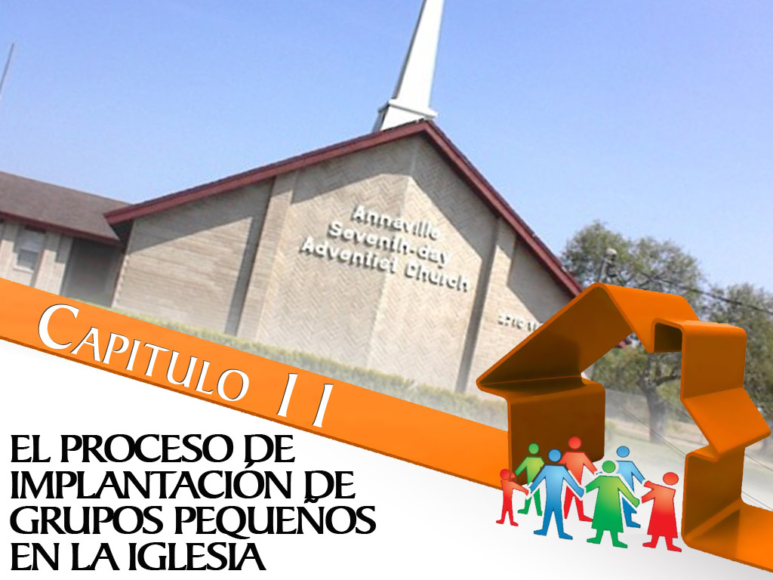

Slide 3

COMIENZO
Para un buen comienzo son indispensables la preparación, la convicción, la seguridad y el equilibrio del pastor, de los líderes y de la iglesia.

Slide 4

ACTORES INDISPENSABLES

Slide 5
Pastor
Deben conocer la visión bíblica, profética, histórica, escatológica sobre la vida en comunidad
Líderes
Capacitados y comprometidos con la correcta visión y con disposición para pagar el precio
Iglesia
Despierta y inspirada a buscar un reavivamiento permanente y comprometida con un nuevo estilo de vida

Slide 6
I. PRINCIPIOS

Slide 7

P
rincipio de la visión.
P
rincipio de la selección
P
rincipio de preparación y la capacitación
P
rincipio de la multiplicación.

Slide 8
CUIDADOS ANTES DE LA IMPLANTACIÓN

Slide 9

1
Todos los involucrados (pastor, dirigentes y miembros) tengan conocimiento de los principios de funcionamiento práctico del GP
2
Deben seguir un guión, con temas relacionales y formativos para la preparación

Slide 10
3
Crear un espacio en la iglesia para comunicar la visión a los miembros
4
Iniciar el proceso y ejecutar lo que fue planificado

Slide 11
ELEMENTOS COMPROMETEDORES

Slide 12

1
Falta de visión, conocimiento, capacitación y compromiso (pastor y líderes) en el proceso de implantación de los GP en la iglesia
2
Cambios rápidos sin la debida planificación
3
Creer que el GP es la solución a todos los problemas de la iglesia

Slide 13
4
Diversos programas con filosofía fuera del foco de los GP
5
Administradores, jefes de departamentos y pastores sin convicción clara, segura y específica sobre los grupos pequeños

Slide 14
ELEMENTOS QUE PRECEDEN A UNA BUENA IMPLANTACIÓN

Slide 15

1
Conocimiento amplio de la visión bíblica profética del ministerio en PG
2
Disposición, compromiso y disponibilidad del pastor y de los lideres
3
Selección y preparación del líder y de la iglesia
4
Comenzar siguiendo una planificación
progresiva, por ejemplo: 2012 = 60%; 2013 = 80%; 2014 = 100%

Slide 16
DURANTE LA IMPLANTACIÓN

Slide 17
1. Responsable
A
  El pastor es el guía principal del proceso;
B
  Pasos
    I- Elección de la iglesia para iniciar el proceso
    Debe ser una iglesia abierta a nuevas ideas,
    Debe comenzar con una iglesia, buscando construir una referencia para el distrito pastoral

Slide 18

B
  Pasos:
    II-Organización y elección de los miembros del GP prototipo (futuros líderes)
    El prototipo es un modelo que será una referencia para lo demás
    Formado por miembros elegidos por el pastor
    El objetivo es la capacitación de los futuros líderes
    Ese es el paso más importante del proceso
    Compensa seguir el modelo bíblico en el AT y NT

Slide 19

B
  Pasos:
    III-Funcionamiento del prototipo
    Líder de GPP: el pastor
    Aquello que el pastor desea que sus líderes hagan, él debe hacer primero
    El pastor debe involucrar a los futuros conductores en las actividades prácticas de la vida de un GP
    Deberá funcionar por un período suficiente para la formación de los nuevos líderes (2 o 3 meses)
    Intercalar temas relacionales y formativos

Slide 20
B
  Pasos:
    IV-Preparación espiritual e la iglesia
    .
    En simultáneo funcionamiento de los GPP, presentar algunos temas para los miembros de la iglesia
    Despertar a los miembros la conciencia del contexto profético en que vivimos
    Inspirar a los miembros en la búsqueda de un reavivamiento permanente
    Desafiar a la iglesia a comprometerse con un nuevo estilo de vida
    Promover el lanzamiento del programa

Slide 21

B
  Pasos:
    V-Lanzamiento en la iglesia
    Deberá marcar el inicio de la nueva realidad de la iglesia
    Presentar el programa, los GP y los líderes de cada GP
    Durante la semana que antecede a la 1ª reunión, visita del líder a los miembros de su GP, para que nadie falte.

Slide 22
B
  Pasos:
    VI-Realización de la primera reunión del GP.
    Bien realizada y con planificación
    Definir todos los detalles para el buen funcionamiento
    VII-Establecer reuniones periódicas de líderes
    Después de la fase del prototipo, este encuentro se transforma en la reunión de los dirigentes, primero semanal, después quincenal y, finalmente, mensual
    En esa reunión el encargado llevará a su líder aprendiz para ayudarlo en su desarrollo

Slide 23
B
  Pasos:
    VIII-Funcionamiento y mantenimiento.
    Que los objetivos de los GP sean alcanzados, y los miembros, edificados
    Que las relaciones sean consolidadas
    Que el evangelismo sea realizado, por todos, de acuerdo con su don
    Que el GP se multiplique, por lo menos , una vez al año

Slide 24

B
  Pasos:
    IX-Reunión permanente.
    Del GP cabecera con los miembros (semanal)
    De desarrollo de los líderes
    Pastor como coordinador.
    Mensual (1ª semana)
    Coordinador con supervisor.
    Mensual (2ª semana)
    Supervisor con líderes.
    Mensual (3ª semana)
    Pastor, coordinadores, supervisores y líderes. Semanal (4ª semana)
    De formación de nuevos líderes. Semestral

Slide 25
DEPUÉS

Slide 26
Prosigue el funcionamiento y mantenimiento de los GP. Este momento es delicado. Por eso, son necesarios:
  Vigilancia.
  2. Discipulado permanente, para el desarrollo de los líderes y formación de los aprendices
  3. Organización de la red ministerial de los GP con una estrategia simple y clara
  4. Multiplicación de los GP

Slide 27
PROTOTIPO: ACTIVIDADES IMPORTANTES

Slide 28

1
Desafios
  Cada miembro del prototipo debe elegir el núcleo de su futuro grupo pequeño (asociado y anfitrión)
  Discipular y llamar otras personas para formar parte de su futuro GP

Slide 29
SUGERENCIA DE ACTIVIDAD PARA EL PROTOTIPO

Slide 30
A
  l final del 1° mes, el pastor realiza una reunión social con los miembros de su GP
A
  l final del 2° mes, el pastor realiza una reunión social con los miembros y su núcleo
A
  l final del 3° mes, el pastor realiza una reunión social con los miembros de su GP y el GP de los futuros líderes ya formados

Slide 31
LOS PROTOTIPOS ACONTECEN EN DOS MOMENTOS

Slide 32
1
En la fase de formación
  A
  En esta fase, el pastor lidera un prototipo.
  B
  Quiénes participan:
    Líderes en potencia
    Personas que nunca pasaran por un GP base

Slide 33

2
En la fase de multiplicación
  A
  Formar líderes aprendizes
  B
  La multiplicación de los grupos en la iglesia

Slide 34
PREGUNTAS PARA LA REFLEXIÓN

Slide 35
1
Por qué es importante seguir un proceso bien planificado en la implantación de los GP en la iglesia?
2
Qué papel debe desempeñar el pastor en este proceso? Por qué?
3
Cual es la importancia del GPP en el trabajo de implantación de los GP?
4
Que fue lo que más le llamó la atención en los pasos para la implantación de los GP? Por qué razón?

